Slide 1
Jumpap
Проект выполнили: Ахунзянов Ренат, Краснов Владислав 10Б

Slide 2
ТЗ и Идея проекта:
Наше ТЗ заключалось в том, чтобы сделать игру, в которой персонаж поднимается вверх, отталкиваясь от платформ, при соприкосновении с которыми персонаж получает определенную скорость, которая со временем уменьшается, когда она становится равной 0, персонаж начинает движение вниз, и если он снова не попадает на платформу, то игра заканчивается.
Игра будет иметь экран начала, где можно будет посмотреть таблицу лидеров, в которой можно будет увидеть лучшие результаты (лучший счет, который выводится на экран при игре и по ее окончании). Также в игре будут звуки и экран окончания игры.

Slide 3




Использованные изображения:

Slide 4
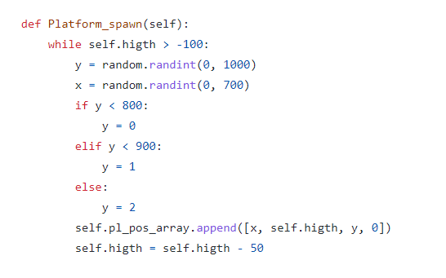
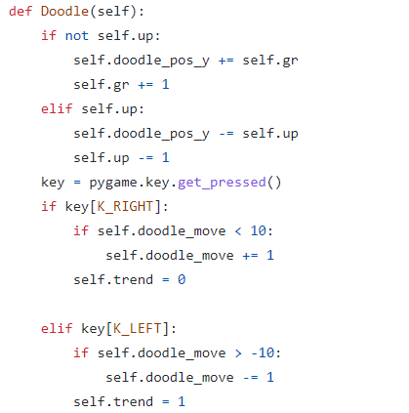
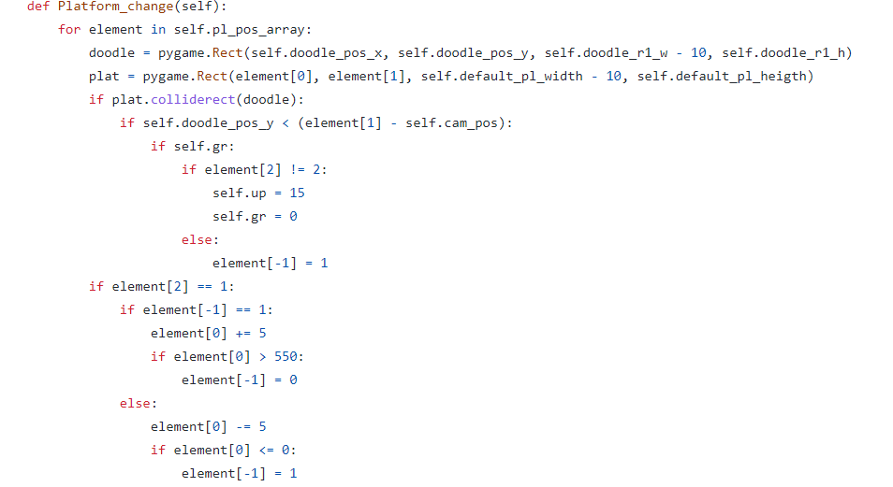
Реализация и Код:

Slide 5
Вывод и возможности для доработки:
Возможности для доработки:
Добавить врагов на платформы, как в оригинальном Doodle jump’е
Добавить ещё несколько видов платформ с разнообразными эффектами
Добавить усиления для персонажа на карте.
Вывод:
Нам удалось реализовать цели, которые мы поставили себе в ТЗ к этому проекту, а также мы получили бесценные знания в области PyGame.

